Slide 1
Les cookies
Qu’est ce que c’est ?

Slide 2
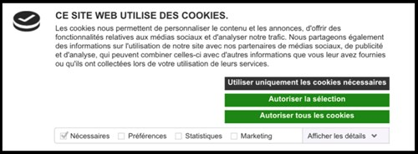
Vous l’avez tous vu !

Slide 3
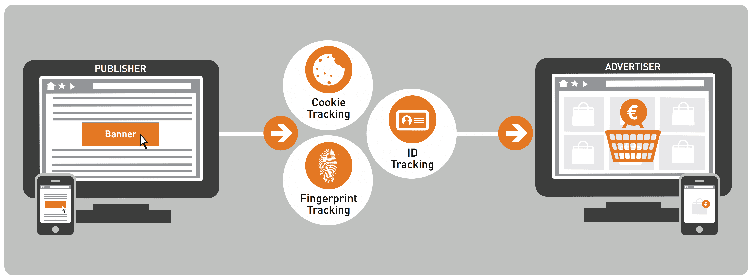
Et ensuite…

Slide 4

C’est quoi ?
C’est un fichier texte de petite taille généré par le serveur d’un site web qu’on visite.

Slide 5
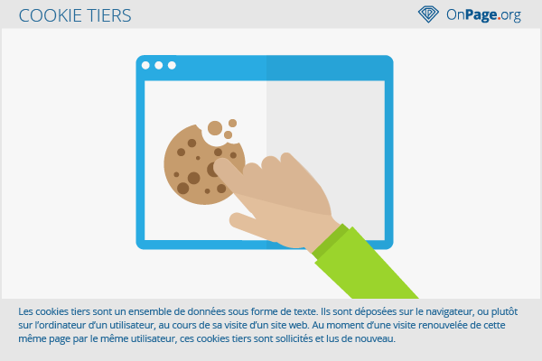
Les cookies tierce partie

Slide 6
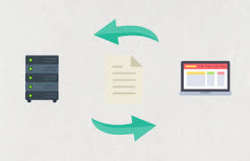
Son rôle ?
Il a plusieurs usages.
Il peut permettre de reconnaitre un internaute lorsqu’il revient sur le site.
Son objectif c’est de rendre plus facile la navigation sur un site lors des prochaines visites.
Grace au cookies un site web peut conserver vos préférences, de nous garder connecté d’une session à l’autre ou proposer du contenu personnalisé.

Slide 7

C.N.I.L
Il sont la pour protéger vos donnés personnel et préserver les libertés individuelles.

